Slide 1









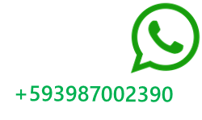
ASDMR ECUADOR
@asdmr.ecuador
(+593) 99 583 8626
Conectados con Dios Ec
Unión Ecuatoriana ASDMR

Slide 2



ADVENTISTA DEL SÉPTIMO DÍA
MOVIMIENTO DE REFORMA

Slide 3
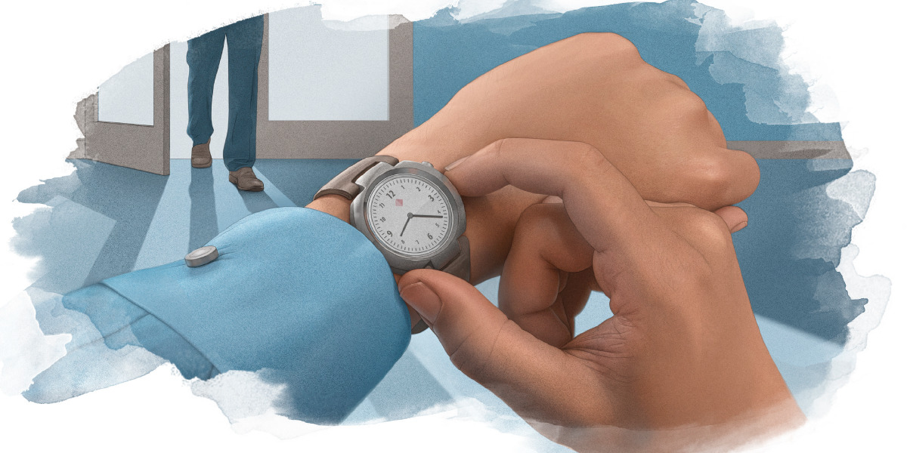


Asiste Puntual
Cada sábado 9:00am (Ecuador) por:
ASDMR ECUADOR
Unión Ecuatoriana ASDMR
Conectados con Dios Ec
Registro de asistencia

Slide 4

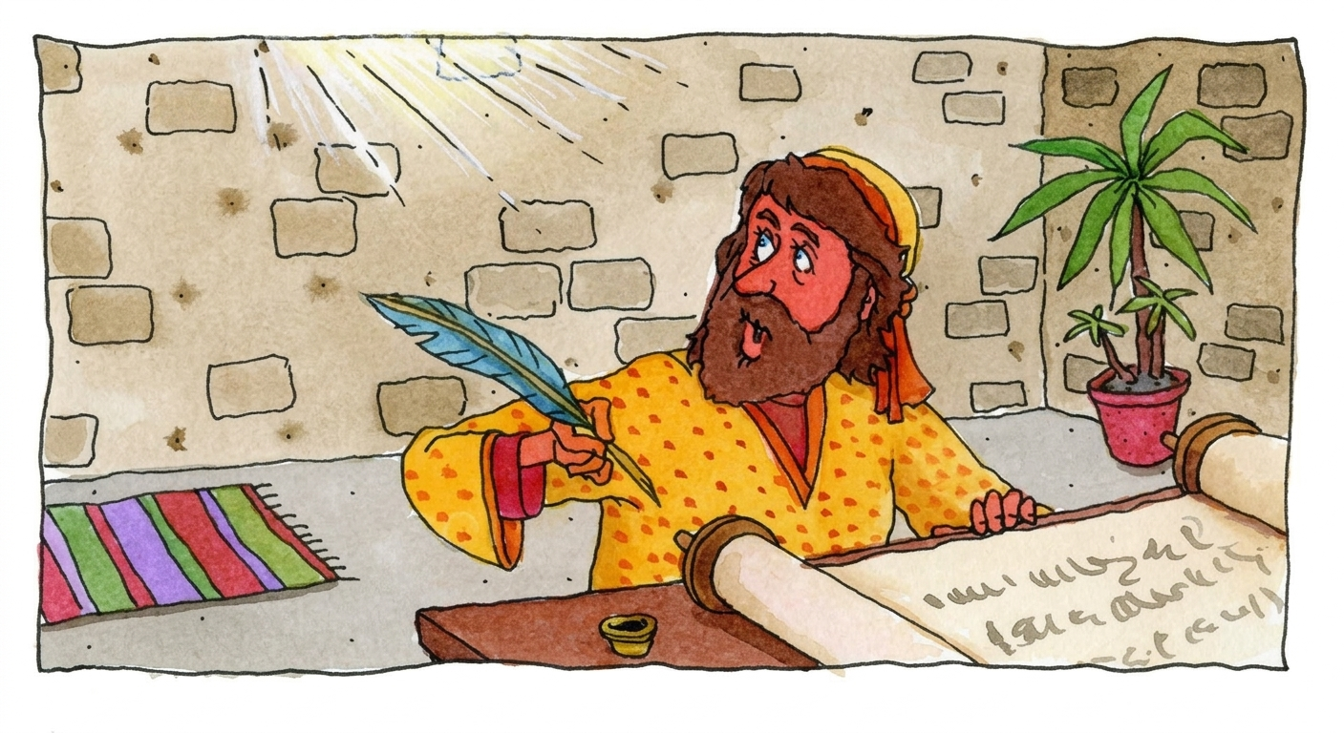
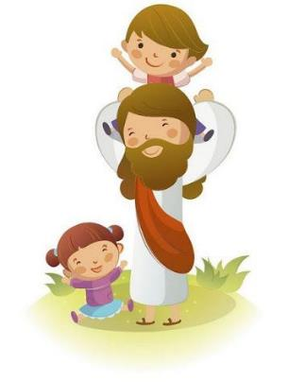

La lección de los niños para hoy es:
  Más Allá de lo Imposible
Sábado, 3 de octubre de 2026

Slide 5
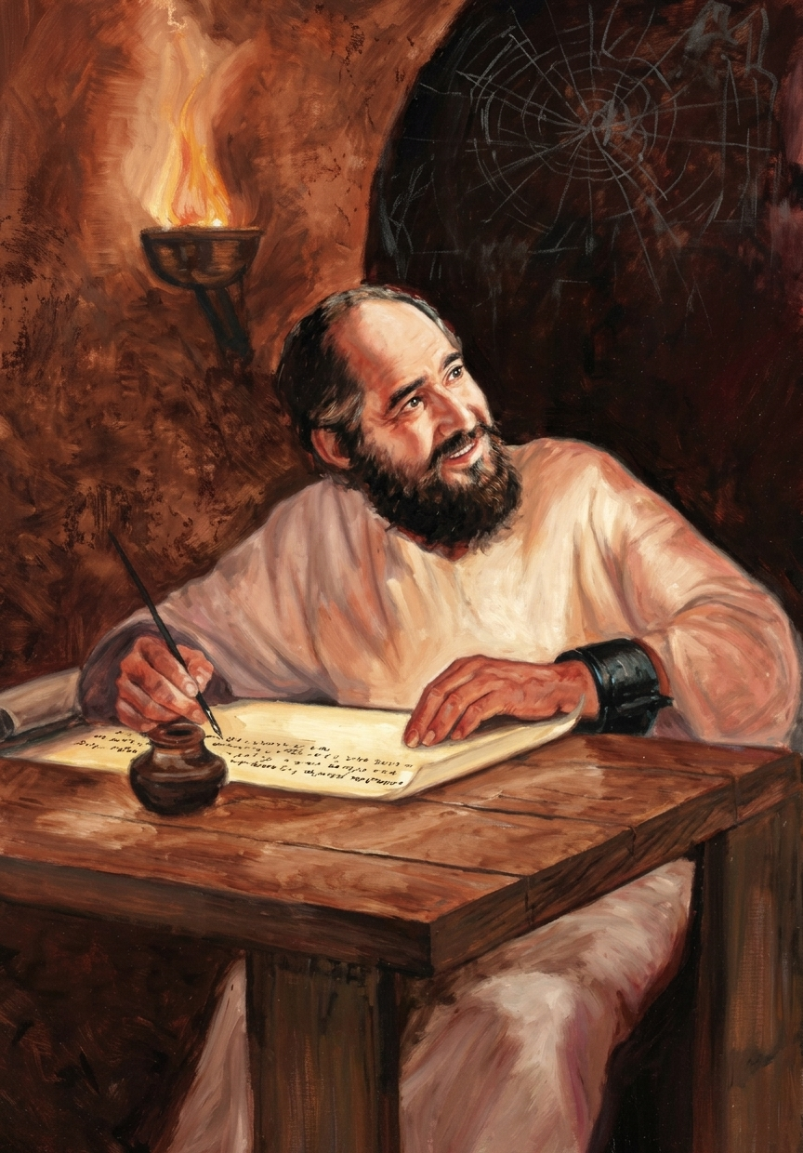
  Más Allá de lo Imposible
Lección 1
Sábado, 3 de octubre de 2026

Slide 6



Verso bíblico de memoria
“Estando persuadido de esto, que el que comenzó en vosotros la buena obra, la perfeccionará hasta el día de Jesucristo.”
(Filipenses 1:6)
Idea central
“Al que se siente apesadumbrado por una vida de pecado, pero que no sabe dónde encontrar alivio, presentadle al Salvador compasivo. Tomadle de la mano, levantadle, decidle palabras de aliento y de esperanza. Ayudadle a asirse de la mano del Salvador”
El Ministerio de Curación, pág. 125.
Introducción
Sábado, 3 de octubre de 2026

Slide 7
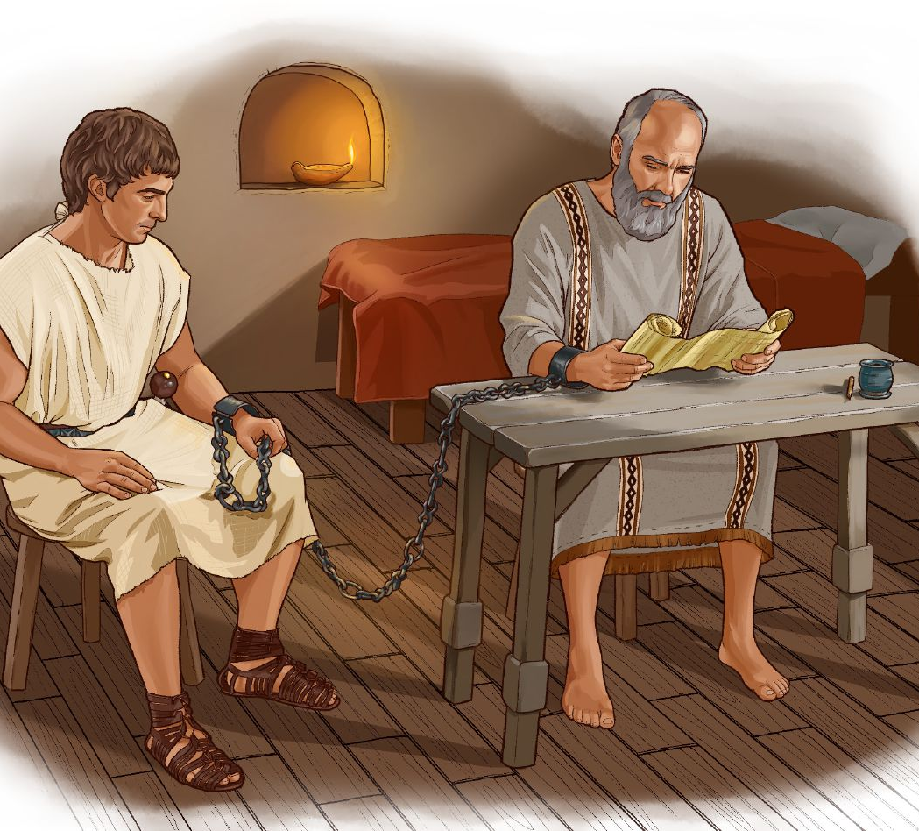
¿Cómo podemos ser inspirados por el saludo de Pablo desde una mazmorra romana?
Pablo, aun estando preso en Roma, en su carta a los filipenses, expresó palabras llenas de gracia, paz, amor y gratitud; las circunstancias no habían apagado su confianza en Dios ni su amor por aquellos a quienes les había presentado el Evangelio.
La actitud de Pablo nos motiva a que en toda circunstancia, debemos orar y trabajar por nuestros hermanos que luchan con la tentación, debemos animarlos y mantener la esperanza de que Dios terminará la buena obra que comenzó.
Domingo
Esperanza tierna

Slide 8
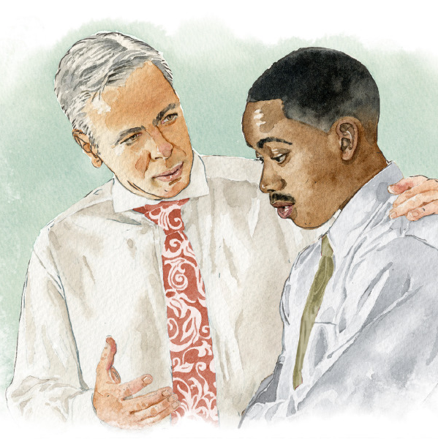
Cuando creemos verdaderamente en el poder transformador de Dios, no definimos a una persona por sus errores presentes…
…al contrario, la buscamos y acompañamos en su proceso de restauración con paciencia, amor, misericordia y esperanza en Dios.
Una fe profunda no abandona fácilmente al que cae, porque confía en que Dios todavía puede levantarlo y transformarlo.
¿Cómo nuestra actitud hacia nuestros asociados defectuosos y que yerran puede revelar la profundidad de nuestra fe en el poder de Dios?
Lunes
Confiando en el poder de Dios

Slide 9
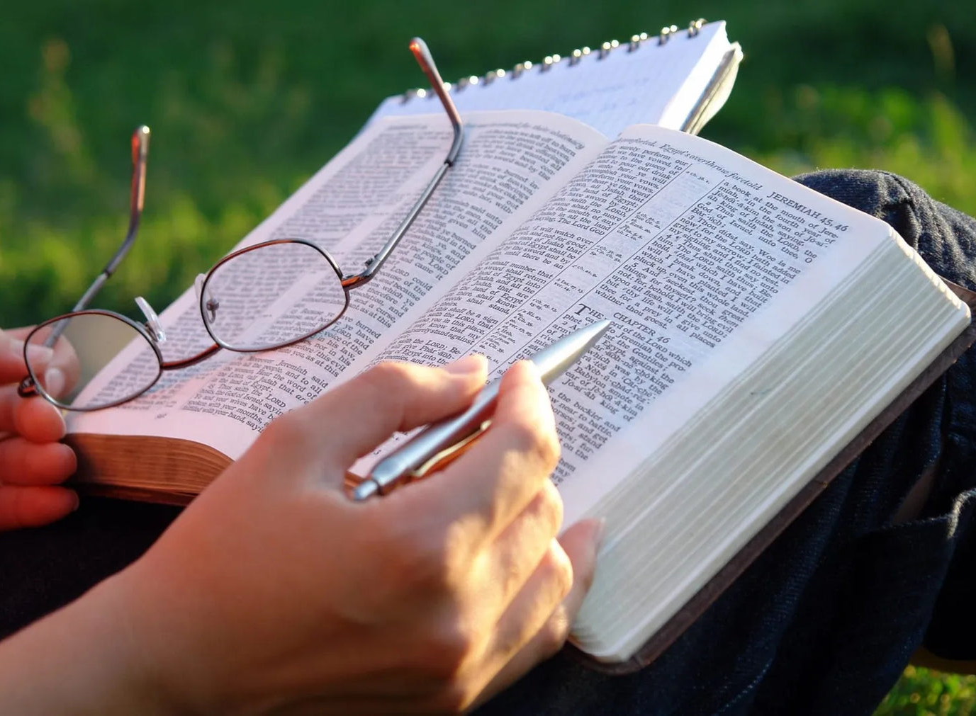
Estudiamos la Palabra para que nuestro amor aumente, para que tengamos una relación más más profunda con Dios y un amor mayor hacia nuestros semejantes…
…estudiamos la Palabra para discernir lo mejor, para aprender a distinguir entre lo correcto y lo incorrecto, y tomemos decisiones de acuerdo a la voluntad de Dios…
…estudiamos la Palabra para que nuestra vida sea sincera y sin ofensa; la verdad que conocemos debe producir una transformación práctica.
¿Con qué propósitos deberíamos estudiar la palabra de Dios?
Lunes
Confiando en el poder de Dios

Slide 10
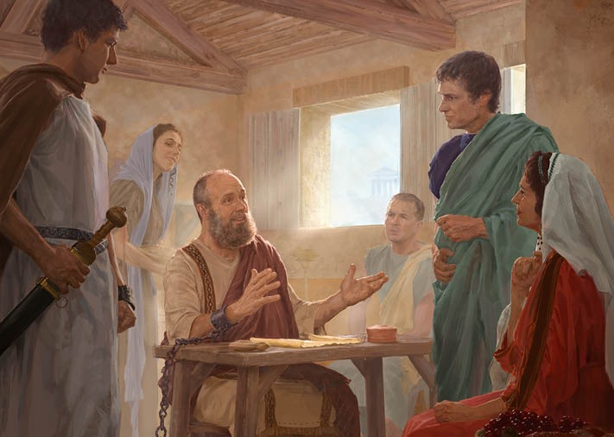
Describa cómo Dios usa a menudo la persecución y las dificultades para difundir su maravilloso mensaje de amor y gracia
Pablo reconoció que aquello que parecía un obstáculo estaba siendo utilizado por Dios para que el evangelio avanzara, allí alcanzó a personas que de otra manera no habría podido, y dio valor a los creyentes para predicar sin temor…
…esta experiencia revela la manera en que Dios obra, Él puede sacar victoria de lo que nos parece derrota; por tanto, en una situación similar debemos preguntarnos ¿Qué oportunidad puede estar abriendo Dios en medio de esta situación?.
Martes
Viendo el panorama completo

Slide 11
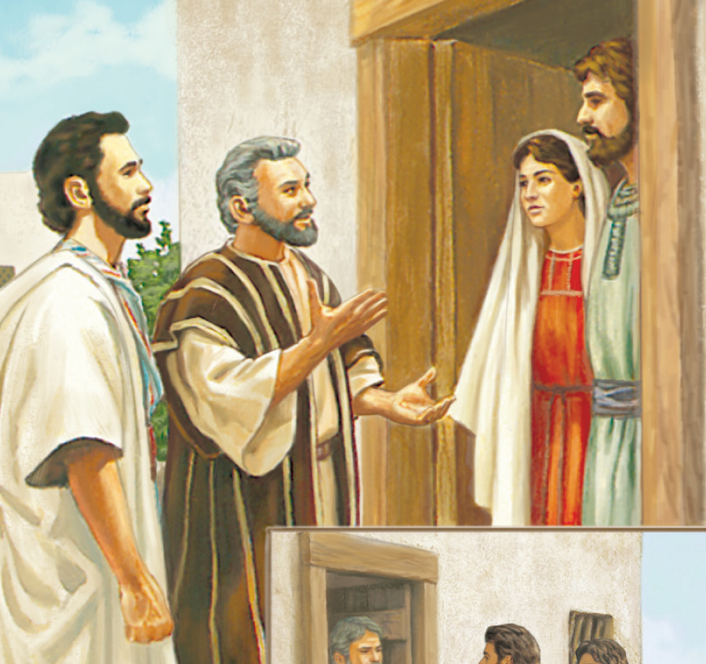
Pablo se gozó porque aun en medio de circunstancias imperfectas en las que se predicaba de Cristo, la verdad estaba siendo anunciada…
…nosotros debemos confiar que Dios puede utilizar circunstancias y métodos inesperados para hacer avanzar el evangelio.
Nuestro servicio debe estar impulsado por competencia, reconocimiento personal o deseo de sobresalir.
Si somos tentados a sentirnos decepcionados por medios poco convencionales mediante los cuales pueden sembrarse las semillas de la verdad, ¿qué deberíamos recordar?
Martes
Viendo el panorama completo

Slide 12
¿Por qué podemos ser inspirados por el asombroso testimonio de Pablo?
El hombre que anteriormente había perseguido a los seguidores de Cristo llegó a convertirse en uno de sus más fervientes colaboradores, nunca vivió un obrero más abnegado, ferviente y perseverante…
…su testimonio muestra lo que sucede cuando Cristo llega a ocupar el centro absoluto de la vida de una persona, su vida llega a ser Cristo y consagra todas sus energías para anunciarlo y salvar almas.
Porque para mí el vivir es Cristo, y el morir es ganancia.
Miércoles
Teniendo la eternidad en vista

Slide 13
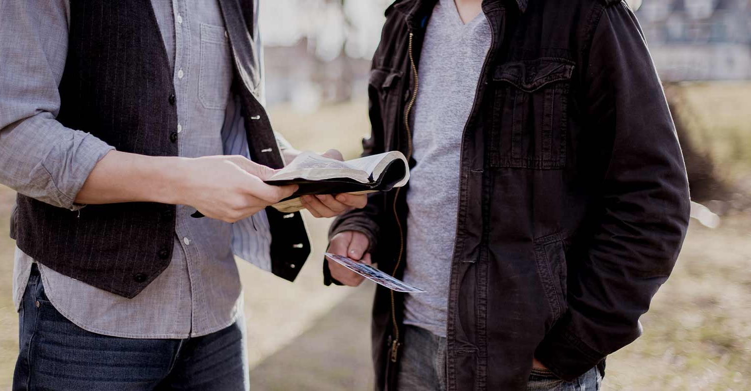
La esperanza de la segunda venida de Cristo debe llevarnos a ser más responsables con aquello que Dios ha puesto en nuestras manos, debemos bendecir a otros y prepararnos para este encuentro…
…este servicio realizado de todo corazón en favor de las almas se convierte en una fuente de bendición para quien lo realiza, pues mediante esta labor se fortalece el espíritu para afrontar las circunstancias difíciles.
¿Qué perspectiva deberíamos tener respecto a nuestros deberes aquí en la tierra en anticipación al regreso de Cristo?
Miércoles
Teniendo la eternidad en vista

Slide 14
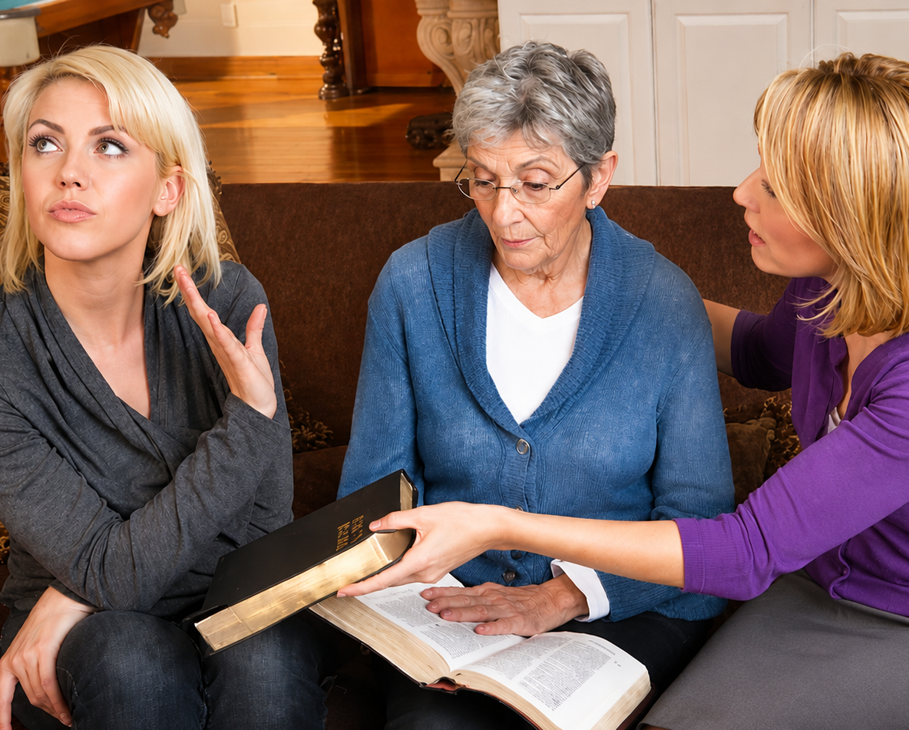
Pablo no sabía con certeza cómo terminaría su situación, pero sí sabía que su vida tenía un propósito en las manos de Dios…
…él estaba seguro de que mientras tuviera oportunidad de servir, utilizaría su vida para fortalecer la fe de otros y hacer avanzar el evangelio…
…la esperanza que encontramos en Pablo consiste en la perseverancia en la misión, en no abandonar la lucha hasta que toda alma haya recibido la luz.
¿Cómo puede la actitud de Pablo generar esperanza en nosotros?
Jueves
Fortalecidos mediante la fe

Slide 15
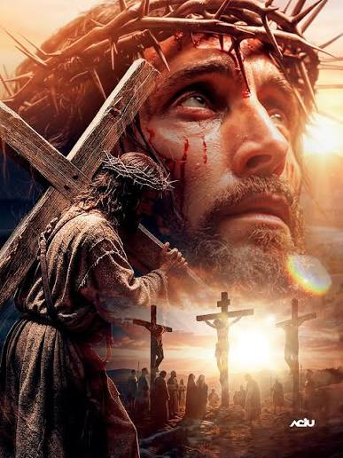
Nuestro Salvador fue rechazado, humillado, condenado y llevado a la muerte a fin de redimir a la humanidad, más fue sostenido porque contempló de antemano el fruto de su sacrificio: seres humanos perdonados y redimidos…
…este principio también puede fortalecernos a nosotros; cuando servir a Dios implique sacrificio, rechazo, cansancio o dificultades, Cristo nos invita a mirar más allá de lo visible, los resultados eternos de nuestra fidelidad.
¿Cómo nos fortalece el ejemplo de Cristo?
Jueves
Fortalecidos mediante la fe

Slide 16





Aun en medio de las dificultades, debemos cultivar gratitud, confianza y amor, animando al que cae; mientras exista un rayo de esperanza, debemos trabajar por cada alma y confiar en la obra que Dios realiza en ellos.
Debemos reconocer que Dios puede transformar tanto nuestra vida como la de quienes todavía luchan con sus debilidades, por eso, debemos tratar a los que yerran con empatía, paciencia y amor.
Aunque no siempre comprendamos lo que Dios está haciendo en el momento, podemos confiar en que Él ve el panorama completo y puede sacar victoria de nuestras pruebas, y así cumplir sus propósitos.
Debemos vivir con Cristo como el centro de nuestra existencia y permitir que la esperanza de su regreso dé propósito a nuestros deberes aquí; debemos utilizar nuestras fuerzas, dones y bendiciones para servir y bendecir a otros.
Cuando mantenemos la mirada en Cristo, la fe nos permite perseverar con ánimo, sabiendo que toda tribulación tendrá un fin y que llegará el día en que los redimidos disfrutarán eternamente de la presencia de su Salvador.
Resumen
Afirmo lo que aprendí

Slide 17

Avanzo
Creo que Dios puede transformar mis dificultades, fortalecer mi fe y completar la obra que comenzó en mí.
al tomar buenas decisiones
¡Decido confiar en Dios, mantener viva mi esperanza y seguir adelante con Cristo aun en los momentos difíciles!
Decisión
Aplico a mi vida lo que aprendí

Slide 18


Soy Mayordomo:
Planifico mi ofrenda
Para transferencias bancarias:
Banco Pacífico
Cuenta Corriente #637254
Banco Pichincha
Cuenta de Ahorros #3735728600
RUC: 1790984362001
ADVENTISTAS DEL SÉPTIMO DÍA MOVIMIENTO DE REFORMA UNION ECUATORIANA
DIEZMOS
OFRENDAS
“Hoy más que nunca, la fidelidad se aferra a la promesa”
Mayordomía
Malaquías 3:10

